Slide 1
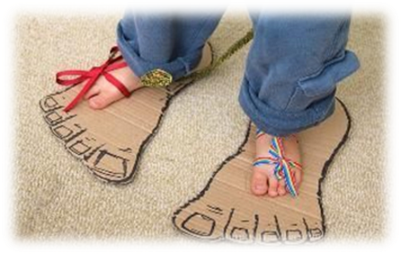
Reuzenvoeten
1 Samuel 17:4 & 8-11
“Toen kwam er uit het kamp van de Filistijnen een sterke soldaat naar voren. Zijn naam was Goliat en hij kwam uit de stad Gat. Hij was bijna 3 meter lang. [...] Goliat ging in het dal staan en riep naar de Israëlieten: ‘Waarom zijn jullie eigenlijk hierheen gekomen? Om te vechten? Ik ben een Filistijn, niemand is de baas over mij. Maar jullie zijn slaven van Saul. Kies één van jullie soldaten uit en laat hem naar mij toe komen. Als hij mij verslaat, dan zullen wij jullie slaven worden. Maar als ik hem versla, dan zullen jullie onze slaven worden. Dan moeten jullie voor ons werken. Stuur een soldaat, dan kunnen we tegen elkaar vechten.’ Koning Saul en alle Israëlieten hoorden wat Goliat zei. Ze schrokken en waren doodsbang.”
Opdracht
Nodig:
Karton
Scharen
Stiften
Linten
Maak reuzenvoeten van karton! Bindt ze onder je voeten met lintjes. Loop er zo lang op als je wilt.
Om door te praten
Voel jij je wel eens te klein voor iets? Kun je een voorbeeld noemen?
Goliat is de reus in dit verhaal. Hij had hele grote voeten, en grote handen, en grote ogen, maar ook… een hele grote mond! Hij stond te schreeuwen en maakte de mensen van Israël en God belachelijk. Daarom zei David: 'Dat kan zo niet langer!' Weet jij wat David daarna deed?
Goliat riep: 'Ik ben een vrij mens, maar jullie zijn maar slaven van die koning Saul.' Dat was eigenlijk helemaal niet waar, maar misschien maakte het de Israelieten wel aan het twijfelen.Heb jij wel eens meegemaakt dat mensen iets tegen jou zeiden wat helemaal niet waar was, maar waar je wel door in de war werd gebracht?

